Slide 1


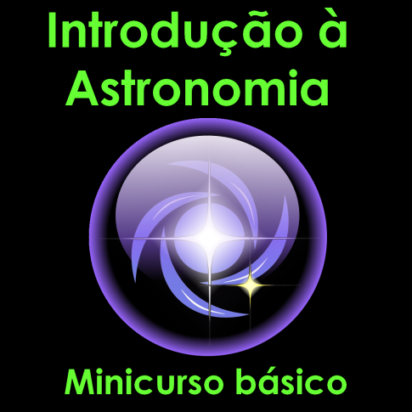
Centro de Divulgação da Astronomia
Observatório Dietrich Schiel
Sistema Solar:
aspectos físicos
André Luiz da Silva
Observatório Dietrich Schiel
/CDCC/USP
Imagem de fundo: céu de São Carlos na data de fundação do observatório Dietrich Schiel (10/04/86, 20:00 TL) crédito: Stellarium

Slide 2
Estrutura

Slide 3
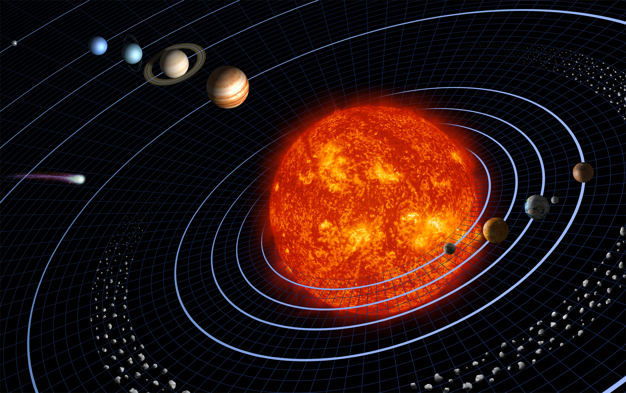
Sistema Solar (próximo ao Sol)
Figura fora de escala
Crédito da imagem: http://wall4all.me

Slide 4
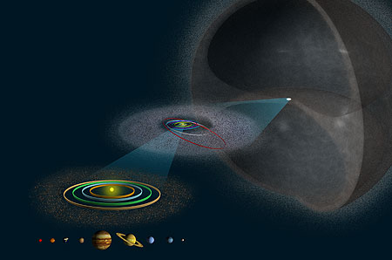
Estrutura do Sistema Solar
NO: entre 30 mil e 100 mil UA
CE-K: entre 30 e 50 UA
CA: entre 1,5 e 5 UA
Cinturão de asteroides
Cinturão de Edgeworth-Kuiper
Nuvem de Oort
Crédito da imagem: http://discovermagazine.com/2004/nov/cover#.UjtJr3-O74w
Notes:
Crédito da imagem:

Slide 5
Formação

Slide 6
há 4,6 bilhões de anos
colapso de nuvem de gás e poeira
formação conjunta de vários SP’s(?)
rotação aumenta com o colapso: disco

Slide 7
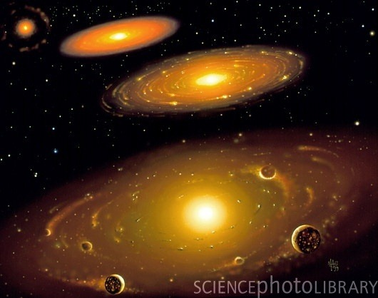
Crédito da imagem: Mark Garlick/Sciencephoto Library

Slide 8
período de muitas colisões,
explicação para um dos grandes mistérios da Astronomia...

Slide 9
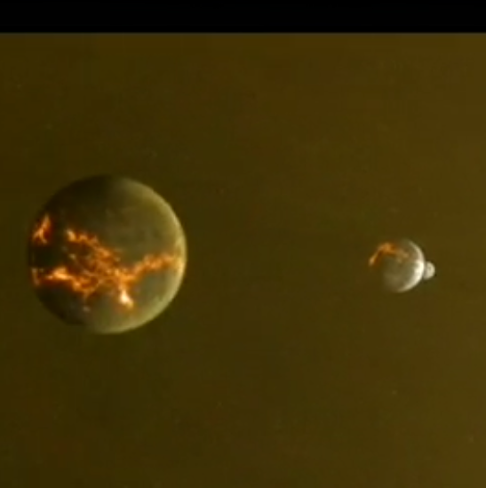
A formação da Lua

Slide 10
Componentes

Slide 11
Conteúdo do Sistema Solar
Estrela
  Sol
Planetas-anões
  Plutão
  Eris
  Ceres
  Makemake
  Haumea
Corpos Menores
  Cometas
  Asteroides
  Meteoroides
  Poeira interplanetária
Planetas
  Mercúrio
  Vênus
  Terra
  Marte
  Júpiter
  Saturno
  Urano
  Netuno
Gás Interplanetário
Satélites
  Lua
  etc (várias dezenas)
Campos Magnéticos
Partículas Carregadas
?
Notes:
Fonte da tabela original: Prof. Roberto Boczko

Slide 12
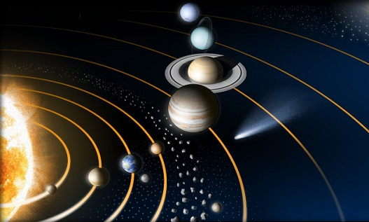
Os oito planetas
Mercúrio
Vênus
Terra
Marte
Figura fora de escala
Júpiter
Saturno
Urano
Netuno
Crédito da imagem: NASA
Notes:
Crédito da imagem: NASA

Slide 13
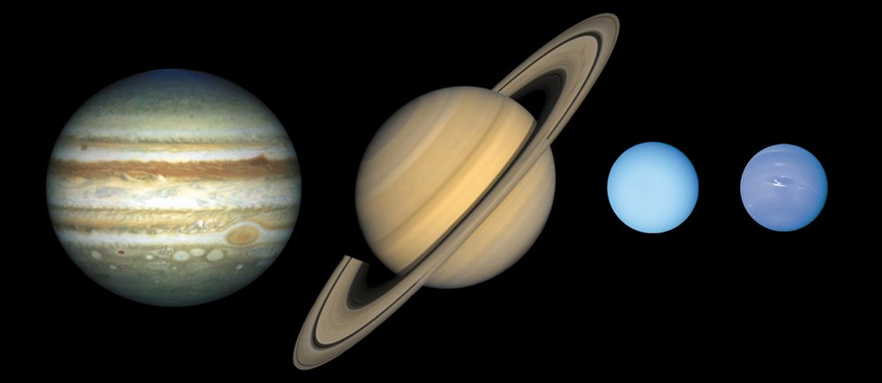
Planetas jovianos
Júpiter
Urano
Saturno
Netuno
Crédito da imagem: NASA

Slide 14
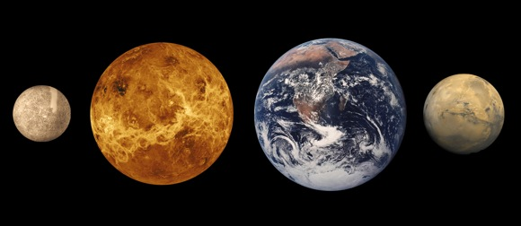
Planetas terrestres
Mercúrio
Terra
Vênus
Marte
Crédito da imagem: NASA

Slide 15
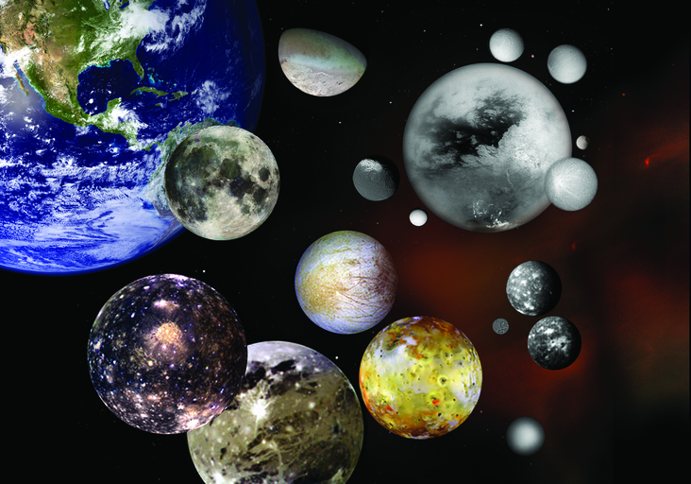
Principais satélites
Thetys
Dione
Tritão
Mimas
Lua
Jápeto
Titã
Rhea
Terra
Encélado
Titânia
Europa
Miranda
Oberon
Calisto
Caronte
Ganimedes
Io
Crédito da imagem: NASA

Slide 16
Satélites principais: planetas terrestres
Mercúrio
∅
Vênus
∅
Terra
Lua
Marte
Fobos
Deimos
Notes:
fonte: NASA (junho/2014)

Slide 17
Júpiter: satélites confirmados
Megaclite
Taygete
Chaldene
Harpalyke
Kalyke
Iocaste
Erinome
Isonoe
Praxidike
Autonoe
Thyone
Hermippe
Aitne
Eurydome
Euanthe
Euporie
Orthosie
Sponde
Kale
Pasithee
Hegemone
Mneme
Aoede
Thelxinoe
Arche
Kallichore
Helike
Carpo
Eukelade
Cyllene
Kore
Herse
Io
Europa
Ganymede
Callisto
Amalthea
Himalia
Elara
Pasiphae
Sinope
Lysithea
Carme
Ananke
Leda
Thebe
Adrastea
Metis
Callirrhoe
Themisto
Notes:
fonte: NASA (junho/2014)

Slide 18
Saturno: satélites confirmados
Mimas
Enceladus
Tethys
Dione
Rhea
Titan
Hyperion
Iapetus
Erriapus
Phoebe
Janus
Epimetheus
Helene
Telesto
Calypso
Kiviuq
Atlas
Prometheus
Pandora
Pan
Ymir
Paaliaq
Tarvos
Ijiraq
Suttungr
Mundilfari
Albiorix
Erriapo
Siarnaq
Thrymr
Narvi
Methone
Pallene
Polydeuces
Daphnis
Aegir
Bebhionn
Bergelmir
Bestla
Faubauti
Fenrir
Fornjot
Hat
Hyrrokkin
Kari
Loge
Skoll
Surtur
Greip
Jarnsaxa
Tarqeq
Anthe
Aegaeon
Notes:
fonte: NASA (junho/2014)

Slide 19
Satélites principais: Urano e Netuno
Urano
Ariel
Umbriel
Titania
Oberon
Miranda
Cressida
Desdemona
Juliet
Portia
Rosalind
Belinda
Puck
Caliban
Sycorax
Netuno
Naiara
Talassa
Despina
Galateia
Larissa
Proteus
Tritão
Nereida
Notes:
fonte: Prof. Roberto Boczko

Slide 20
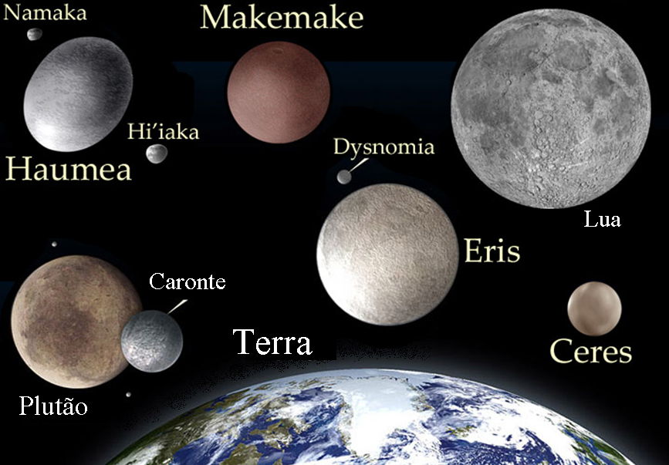
Planetas anões
Notes:
Crédito da imagem: NASA

Slide 21
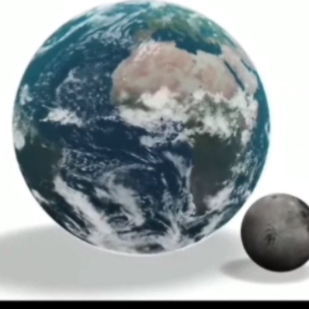
Tamanhos relativos

Slide 22
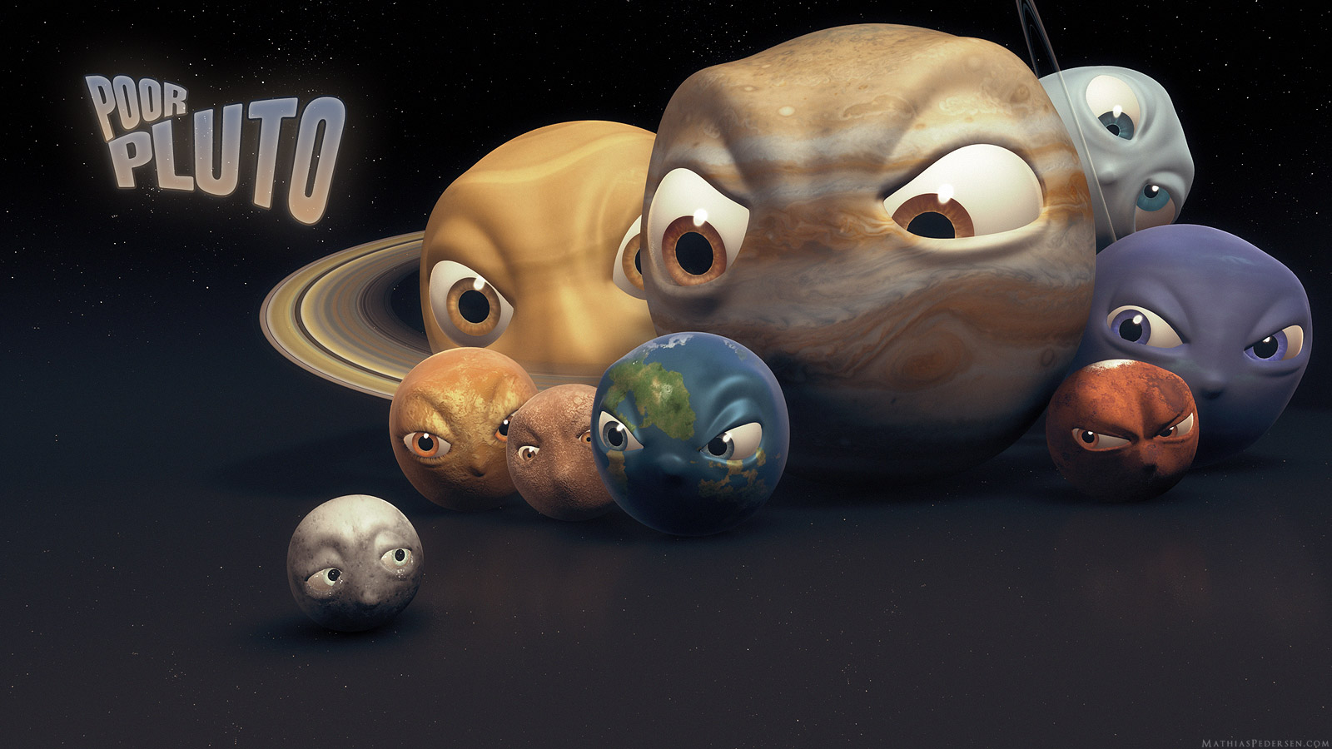
O caso de Plutão
Crédito da imagem: MathiasPedersen.com

Slide 23

Para ser planeta o corpo deve:
Girar em torno do Sol
Ser redondo (eq. hidrost.)
Ser o corpo dominante
na sua órbita.
Fonte das imagens: casa do conhecimento.com.br

Slide 24
Corpos Menores

Slide 25
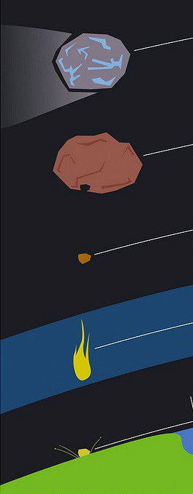
Cometa:
bloco de gelo e rocha
alguns quilômetros
caudas apontam na direção contrária à do Sol
Asteroide:
composto de rochas e metais
tamanho >100 metros
Meteoroide:
menor que um asteroide
alguns entram na atmosfera terrestre
Meteoro:
o rastro luminoso causado pela entrada do meteoroide
“estrela cadente”
Meteorito:
meteoroide que atinge a superfície
Fonte da imagem: http://gaea-numero.blogspot.com.br/2013/02/meteoro-cai-na-russia-e-deixa-centenas.html

Slide 26
Cometa:
bloco de gelo e rocha
alguns quilômetros
caudas apontam na direção contrária à do Sol
Asteroide:
composto de rochas e metais
tamanho >100 metros
Meteoroide:
menor que um asteroide
alguns entram na atmosfera terrestre
Meteoro:
o rastro luminoso causado pela entrada do meteoroide
“estrela cadente”
Meteorito:
meteoroide que atinge a superfície
Fonte da imagem: http://gaea-numero.blogspot.com.br/2013/02/meteoro-cai-na-russia-e-deixa-centenas.html

Slide 27
complemento

Slide 28
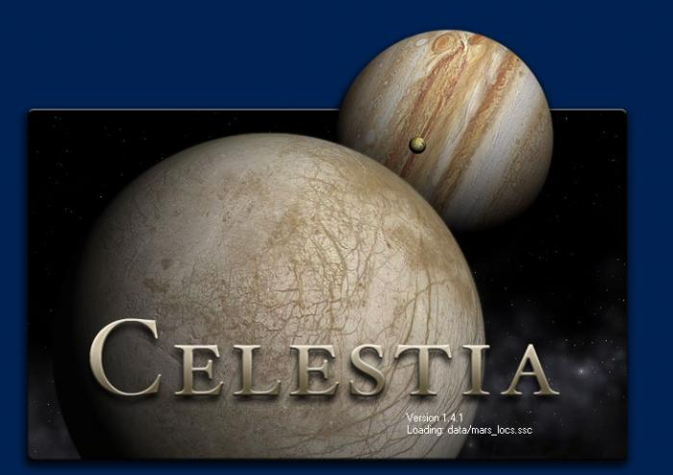
Software Celestia
Acesse para download gratuito:
http://www.shatters.net/celestia/

Slide 29
Dados físicos: planetas
Planeta Diâmetro Dens. Média Temp. Média Composição
Mercúrio 4.879 km 5,43 g/cm³ 260 °C Rochoso
Vênus 12.104 km 5,24 g/cm³ 467 °C Rochoso
Terra 12.756 km 5,52 g/cm³ 22 °C Rochoso
Marte 6.792 km 3,91 g/cm³ - 63 °C Rochoso
Júpiter 142.984 km 1,33 g/cm³ - 148 °C Gasoso
Saturno 120.536 km 0,69 g/cm³ - 178 °C Gasoso
Urano 51.118 km 1,29 g/cm³ - 218 °C Gasoso
Netuno 49.528 km 1,64 g/cm³ - 220 °C Gasoso
Fonte dos dados: Bond, Peter: Exploring the Solar System (2012)
Notes:
Fonte dos dados: Bond, Peter: Exploring the Solar System (2012)

Slide 30
Dados orbitais: planetas
Planeta Rotação Translação Dist. Média Sol P. Sinódico
Mercúrio 59 dias 88 dias 57,9 milhões km 115,9 dias
Vênus 243 dias 225 dias 108,2 milhões km 583,9 dias
Terra 23^{h} 56^{min} 365,25 dias 149,6 milhões km -
Marte 24^{h}37^{min} 687 dias 227,9 milhões km 779,9 dias
Júpiter 09^{h}50^{min} 11,86 anos 778,3 milhões km 398,9 dias
Saturno 10^{h}14^{min} 29,5 anos 1,42 bilhões km 378,1 dias
Urano 17^{h}14^{min} 84 anos 2,9 bilhões km 369,7 dias
Netuno 16^{h}07^{min} 164,8 anos 4,5 bilhões km 367,5 dias
Fonte dos dados: Bond, Peter: Exploring the Solar System (2012)

Slide 31
Dados orbitais: planetas anões
Pl. Anão Rotação Translação Dist. Média Sol P. Sinódico
Ceres 0,38 dias 4,6 anos 414 milhões km 467 dias
Plutão 6,38 dias 248 anos 5,9 bilhões km 1 ano
Haumea 0,16 dias 285 anos 6,5 bilhões km 1 ano
Makemake 0,32 dias 310 anos 6,9 bilhões km 1 ano
Eris 0,16 dias 558 anos 10,1 bilhões km 1 ano
Fonte dos dados: Bond, Peter: Exploring the Solar System (2012)

